Slide 1



- Security Hawk -
Programa de estágio - FCT
Formação em contexto de trabalho
Lisboa
16 Slides

Slide 2

Agenda
Nesta apresentação:
-Introdução;
-Objectivos;
-Arquitectura;
-Scripts (Bash e Python);
-Base de Dados MySQL;
-Resultados;
-Trabalho Futuro;
-Conclusão.

Slide 3


Introdução
Este projecto verifica o espectro wifi e faz uma análise dos dispositivos e dos APs e regista num ficheiro que é exportado para uma base de dados local e/ou externa.
O projecto iniciou-se com a abordagem de uso do Python para a criação dos sistemas de colecta de informações. Entretanto algumas dificuldades foram encontradas. Desta forma, optei por usar bash scripts com chamados ao Aircrack-ng e MySQL-Client.

Slide 4

Objetivos
Este projecto teve como objectivo entender melhor o wifi e criar uma ferramenta que analise e colecte informação sobre o espectro wifi há nossa volta e armazenar a informação colectada numa base de dados e apresenta-la ao user.

Slide 5


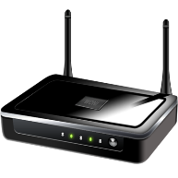






Arquitetura
Wireless Clients
Wireless Network
Espectro
collector.sh
insert.sh

Slide 6





Scripts

Slide 7
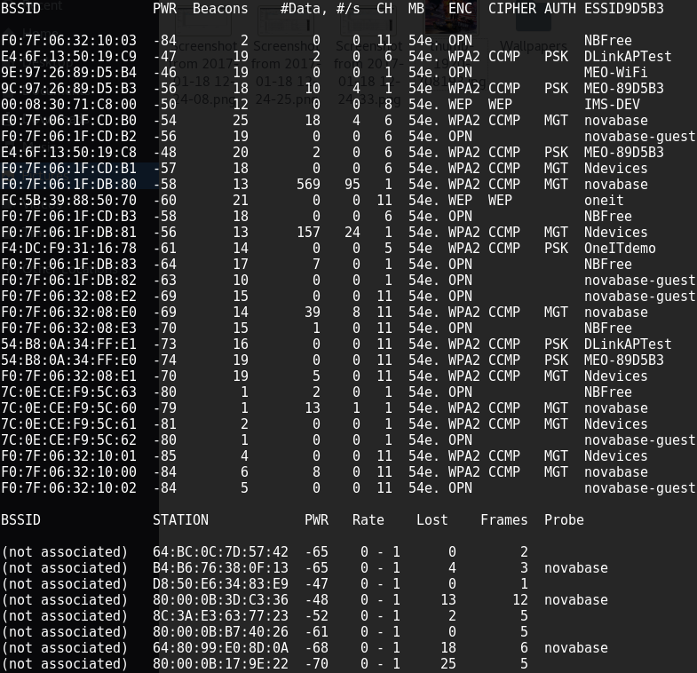

Aqui está um exemplo do script bash a correr e do output. Podemos ver o Aircrack a analisar e o ficheiro netxml que foi criado.

Slide 8

Base de dados
collector.sh
insert.sh
ssid
wirelessclient
wirelessnetwork

Slide 9
ssid
A tabela ‘ssid’ tem os campos ordenados pelos MACs quer sejam clients ou APs.
wirelessclients
Esta tabela tem os clients de rede ordenados pelos MACs e contem informação de Data e Hora de visto pela primeira e ultima vez, de
wirelessnetwork
Esta tabela tem os APs de rede ordenados pelos MACs e contem informação de quantos SSIDs por MAC, de canal, de , Data e Hora de visto pela primeira e ultima vez e o tipo (se é de infrastructure, ad-hoc, etc..).

Slide 10
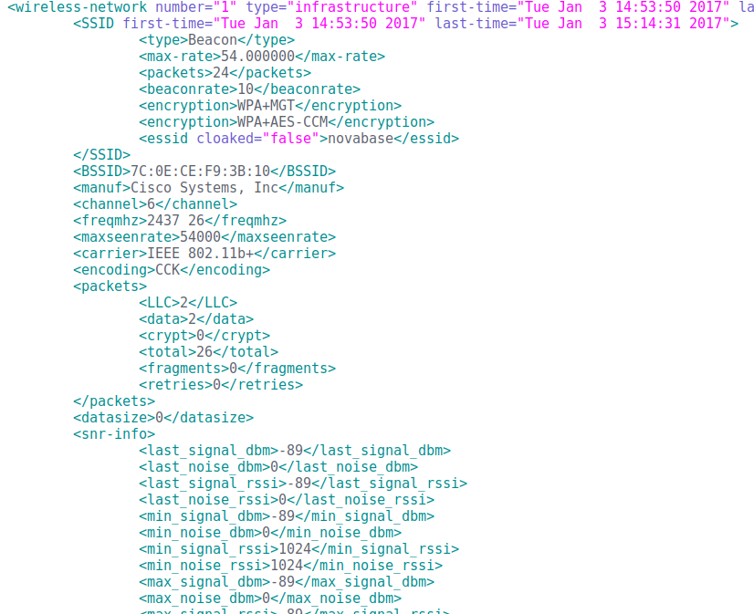
AP
Tipo de Encriptação
mac
Fabricante

Slide 11
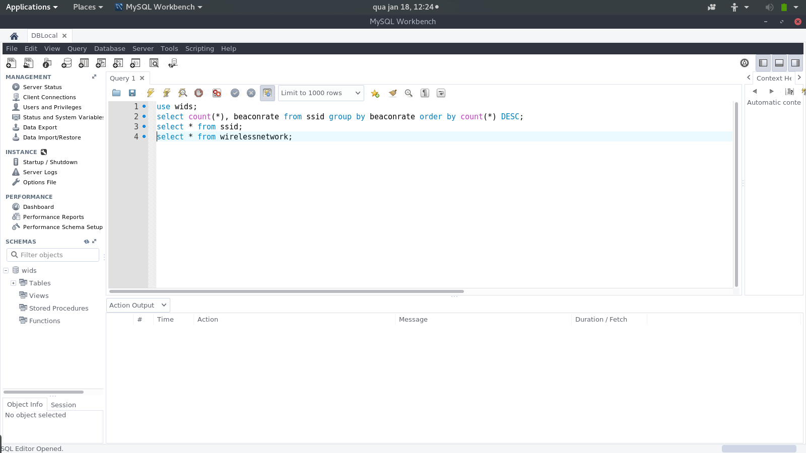
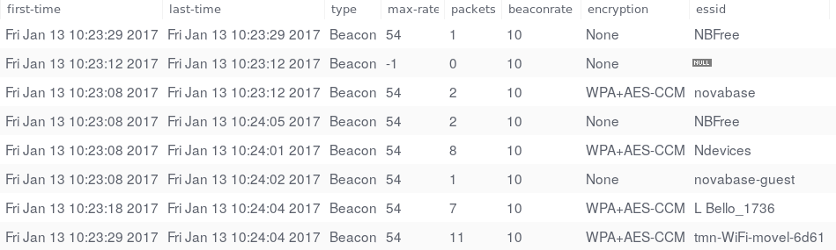
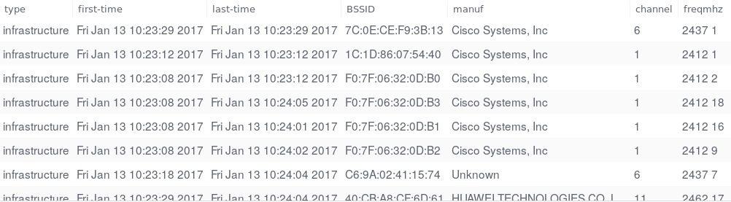
MySQL-Client

Slide 12


Resultados
Colecta Informação:
Armazenamento:
Apresentação:

Slide 13


Trabalho futuro
Visto que a Dashboard (GUI) ainda não foi criada, é um outro trabalho que poderá ser feito posteriormente.

Slide 14
Conclusão
Conhecimentos adquiridos na aulas que foram usados:
-Linux
-Terminal
-Noções de redes
-Flowchart
Conhecimentos adquiridos na Novabase:
Kali Linux-
Python-
Bash Scripting-
MySQL-
“Este projecto verifica o espectro wifi e faz uma análise dos dispositivos e dos APs e regista num ficheiro que é exportado para uma base de dados local e/ou externa.”

Slide 15
Obrigado

